Slide 1
매주 1 과제 LV2
7주차 : 타겟 넘버

Slide 2
목차
BFS/DFS
문제 해석
문제 풀이

Slide 3
매주 1 과제 LV2
1. BFS/DFS
그래프
- 정점과 간선으로 이루어진 자료구조
- 정점과 간선에는 어떤 자료나 개념을 표현하는 정보를 담을 수 있다.
- 대표적으로 도로, 노선도 등을 나타낼 때 사용한다.
- 흔히 BFS/DFS라는 방식을 사용해 그래프를 탐색한다.
정점(vertex)
2
5
1
4
3
간선(edge)

Slide 4
매주 1 과제 LV2
1. BFS/DFS
2. 그래프 종류
무향 그래프 : 두 정점을 연결하는 간선에 방향이 없는 그래프
유향 그래프 : 두 정점을 연결하는 간선에 방향이 있는 그래프
- 가중치 그래프 : 두 정점을 연결하는 간선마다 비용이 정해진 그래프
완전 그래프 : 모든 정점을 연결하는 간선이 존재하는 그래프
Etc…

Slide 5
매주 1 과제 LV2
1. BFS/DFS
2
5
3. 그래프 구현 방법
인접 행렬 방식
: 정점들로 2차원 배열을 만들어 두 정점이
인접한 정점이면 1, 아니면 0을 넣어 구현
장점: 1) 구현이 쉬움
2) 두 정점이 인접한 정점인지 빠르게 확인 가능
단점: 2차원 배열로 구현하는 만큼 메모리가 많이 소모
1
4
3
 | 1 | 2 | 3 | 4 | 5
1 | 0 | 1 | 0 | 0 | 0
2 | 1 | 0 | 1 | 1 | 0
3 | 0 | 1 | 0 | 0 | 0
4 | 0 | 1 | 0 | 0 | 1
5 | 0 | 0 | 0 | 1 | 0

Slide 6
매주 1 과제 LV2
1. BFS/DFS
2
5
1
3. 그래프 구현 방법
인접 리스트 방식
: 각 정점마다 인접한 정점으로 이루어진
리스트를 만들어 구현
장점: 1) 메모리 소모가 적음
2) 행렬 방식보다 탐색이 빠름
단점: 특정 두 정점 연결 여부를 확인하는데
시간이 행렬 방식보다 소요
4
3
1
2
2
1
3
4
3
2
4
2
5
5
4

Slide 7
매주 1 과제 LV2
1. BFS/DFS
4. 그래프 탐색 방법 (BFS/DFS)
BFS (너비 우선 탐색)
: 하나의 정점에서 시작해서 가까운 정점을 먼저 방문하고 멀리 떨어진 정점을
방문하는 탐색 방법
- Que 자료구조를 사용하여 구현한다.
장점: 1) 가까운 정점부터 비교하므로 최단경로를 탐색하는데 DFS 보다 탁월하다.
2) 단순하게 검색 속도는 DFS 보다 빠르다.
단점: que에 다음에 탐색할 정점의 정보를 저장하므로 탐색해야할 정점이 늘어날 수록
필요한 저장공간도 많아진다.

Slide 8
매주 1 과제 LV2
1. BFS/DFS
4. 그래프 탐색 방법 (BFS/DFS)
DFS (깊이 우선 탐색)
: 하나의 정점에서 시작해서 인접한 정점으로 이어지는 경로를 따라 끝까지 방문하고
다음 인접한 정점을 방문하는 탐색 방법
- 재귀나 Stack 자료구조를 사용하여 구현한다.
장점: 1) 경로를 따라 탐색하므로 저장공간의 소모가 bfs에 비해 적다.
2) bfs에 비해 구현이 간단하다.
단점: 1) 이 방식으로 구한 경로가 가장 최적화된 경로라는 보장이 없다.
2) 현재 탐색하는 경로가 매우 긴데 해가 아닌 경우 매우 비효율적인 탐색 방법이 된다.

Slide 9
매주 1 과제 LV2
1. BFS/DFS
1
1
2
3
2
10
4
5
6
3
6
11
7
8
9
4
7
8
10
11
5
9
BFS
DFS

Slide 10
매주 1 과제 LV2
1. BFS/DFS
4. 그래프 탐색 방법 (BFS/DFS)
주의점
- 그래프의 특성상 간선이 어떻게 이어졌나에 따라 이미 방문했던 정점에 다시 방문할 수 있다.
=> 이미 탐색한 정점을 다시 탐색하는 것은 매우 비효율적이다. (시간초과의 큰 원인)
=> visit배열을 만들어 해당 정점을 방문했는지 여부를 체크해준다.

Slide 11
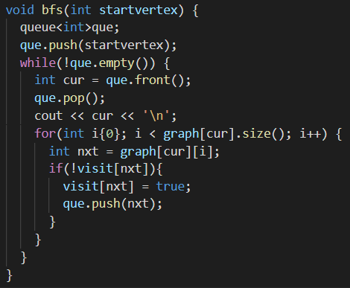
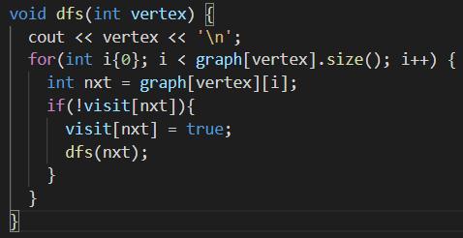
매주 1 과제 LV2
1. BFS/DFS
BFS
DFS

Slide 12
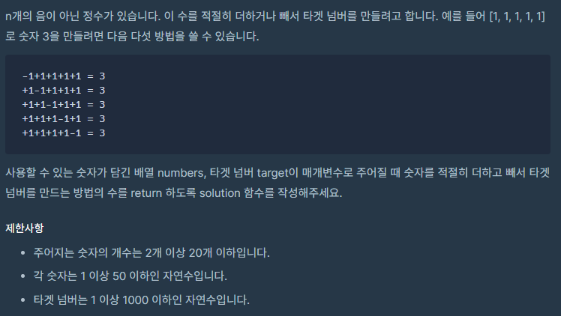
매주 1 과제 LV2
2. 문제 해석

Slide 13
매주 1 과제 LV2
2. 문제 해석
주어진 조건 :
사용할 수 있는 숫자가 담긴 배열 numbers ( 2 <= 배열 크기 <= 20, 1 <= 숫자 <= 50)
만들어야하는 타겟 넘버 target (1 <= target <= 1,000)
사용가능한 연산자는 더하기와 빼기
구해야 할 것 :
- 주어진 숫자를 더하고 빼서 타겟 넘버를 만드는 경우의 수

Slide 14
매주 1 과제 LV2
2. 문제 해석
사용가능한 연산자가 +, -
=> 숫자간 연산의 순서가 중요하지는 않다.
=> 각 숫자의 앞에 +를 붙일지 –를 붙일지만 생각해주면 된다.
=> 계속 경로가 2개(이번 숫자를 더하거나 빼거나)씩 붙는 그래프가 생성된다. (이진 트리)

Slide 15
매주 1 과제 LV2
2. 문제 해석
numbers == [ 1, 2, 3], targetnumber == 0
+
0
-
1
1
1
-1
+
2
-
+
2
-
2
2
3
-1
1
-3
-3
-
-
-3
+3
-
+3
+3
-3
+3
-3
6
0
2
-4
4
-2
0
-6

Slide 16
매주 1 과제 LV2
2. 문제 해석
문제가 그래프로 만들 수 있다는 걸 알았다.
=> 모든 경우의 수를 탐색해서 정답을 도출하면 된다.
=> 그래프 탐색 방법은 BFS/DFS이다.
=> 둘 중 편한대로 아무거나 사용해도 정답을 얻을 수 있지만 탐색해야할 깊이가 정해져 있기
때문에 이런 경우는 보통 DFS로 구현한다.

Slide 17
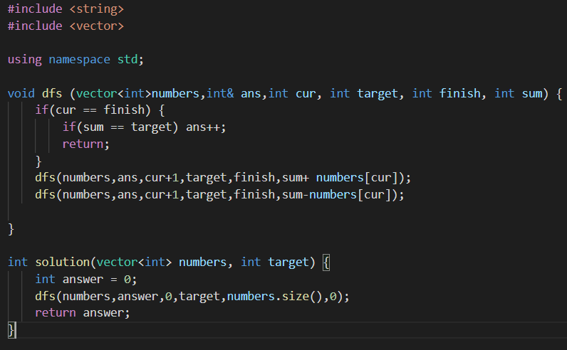
매주 1 과제 LV2
3. 문제 해답
재귀를 사용해서 굉장히 간단하게 구현하였다.
주어진 그래프가 tree의 형태라 따로 해당 정점에 이미 방문했는지 여부를 체크할 필요가 없다.
(순환하지 않고, 서로 다른 정점을 있는 경로가 하나 뿐인 그래프 : tree)

